Slide 1



Slide 2




Slide 3


O MELHOR LEAD JÁ CONHECE VOCÊ.
Construir confiança antes da intenção de compra transforma audiência em demanda. Como educar, gerar autoridade e criar relacionamento para que, na hora de comprar, o cliente já saiba quem procurar e como se preparar.
JÚLIA E JAMILLE COLETE · COLETE CONSULTORIA

Slide 4

Quem somos. O que construímos.
COLETE CONSULTORIA
Não viemos falar só de produção de conteúdo ou de geração de leads.
Viemos falar de como construir um mercado em que as pessoas já confiam em você antes mesmo de estarem prontas para comprar.
A gente não aparece só quando alguém quer comprar um apartamento: construímos um universo de informação, relacionamento e confiança em torno dessa decisão.

Slide 5
A VENDA COMEÇA MUITO ANTES DE O CLIENTE QUERER COMPRAR.
Esta é a história da Colete: o que aprendemos na prática e um convite para o mercado imobiliário repensar a maneira como gera demanda.
O QUE APRENDEMOS NA PRÁTICA

Slide 6
Gerávamos tráfego. E surgiu um problema.
O que vamos fazer?
Percebemos que, para nos tornar insubstituíveis, tínhamos que ter uma marca valiosa: que não vendesse apenas um produto ou serviço, mas oferecesse um universo completo onde o cliente fosse o protagonista principal.
NÃO SOMOS INSUBSTITUÍVEIS PARA O NOSSO CLIENTE.

Slide 7
MARCA VALIOSA
CLIENTE PROTAGONISTA
Uma marca que não vende apenas um produto ou serviço: oferece um universo completo em volta da decisão de compra.
Não queríamos as construtoras como protagonistas, nem os produtos. O protagonista é o cliente.

Slide 8


Conteúdos que geram conversas.
PARA ABRIR DIÁLOGOS, NÃO PARA VENDER
Tiramos o foco da venda e colocamos na conversa.
É assim que o cliente entra no universo da marca, muito antes de procurar um imóvel.

Slide 9

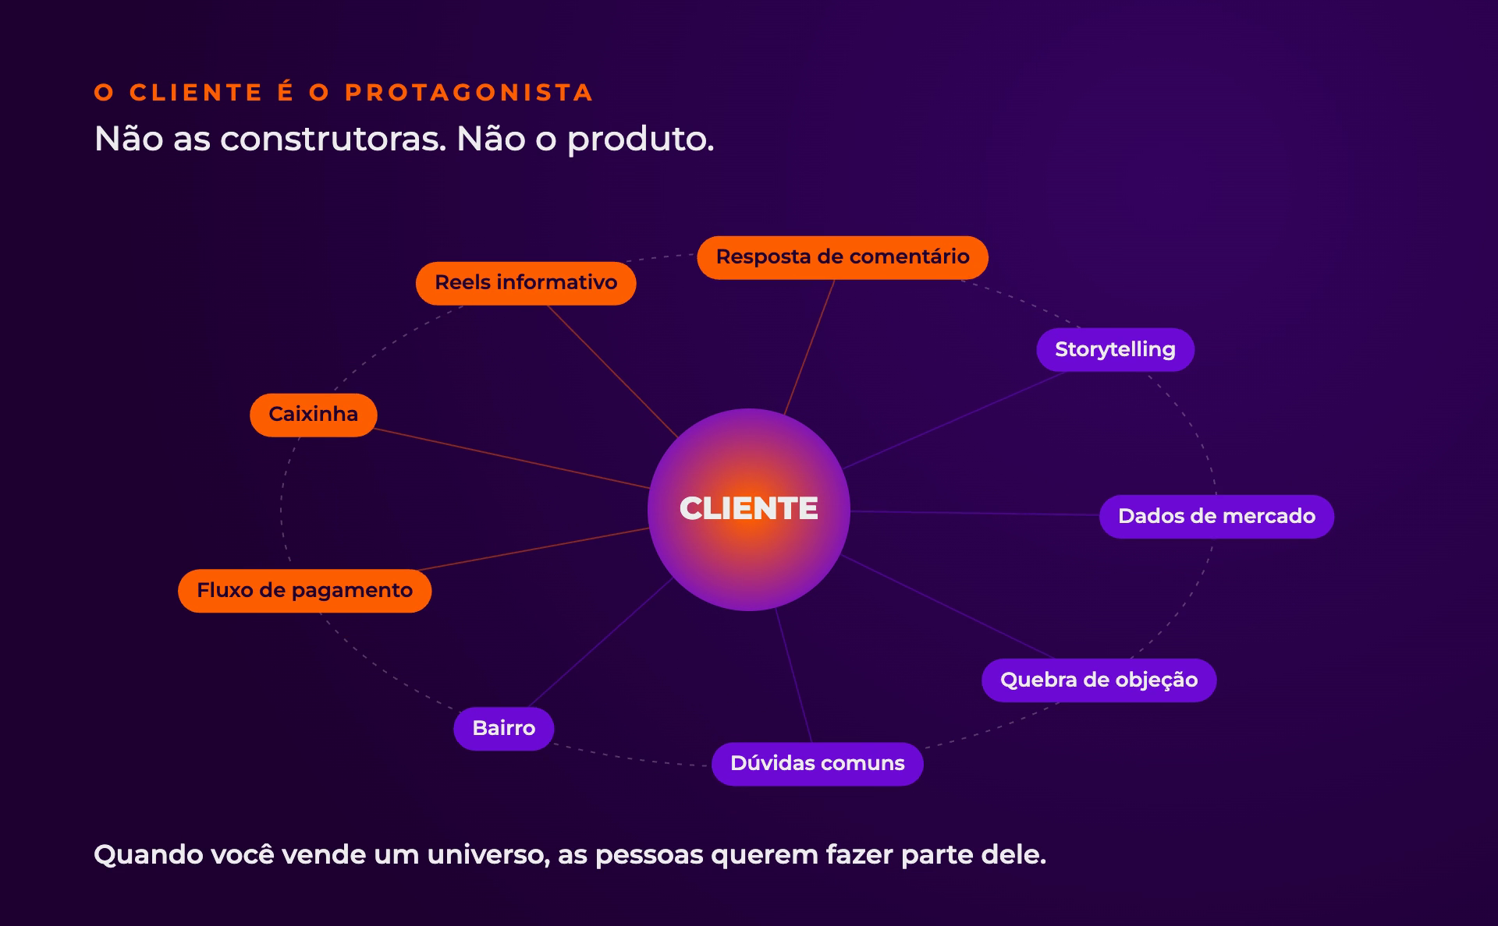

Slide 10





FUNIL DE CONTEÚDO
Um universo em volta da Colete Consultoria, a consultoria imobiliária mais completa.
Topo
Storytelling e dados de mercado
Meio
Quebra de objeção
TOPO
1
MEIO
2
LOCALIZAÇÃO
3
FUNDO
4
Localização
Bairro, mobilidade e restaurantes
Fundo
Pagamento, fluxo e POV

Slide 11
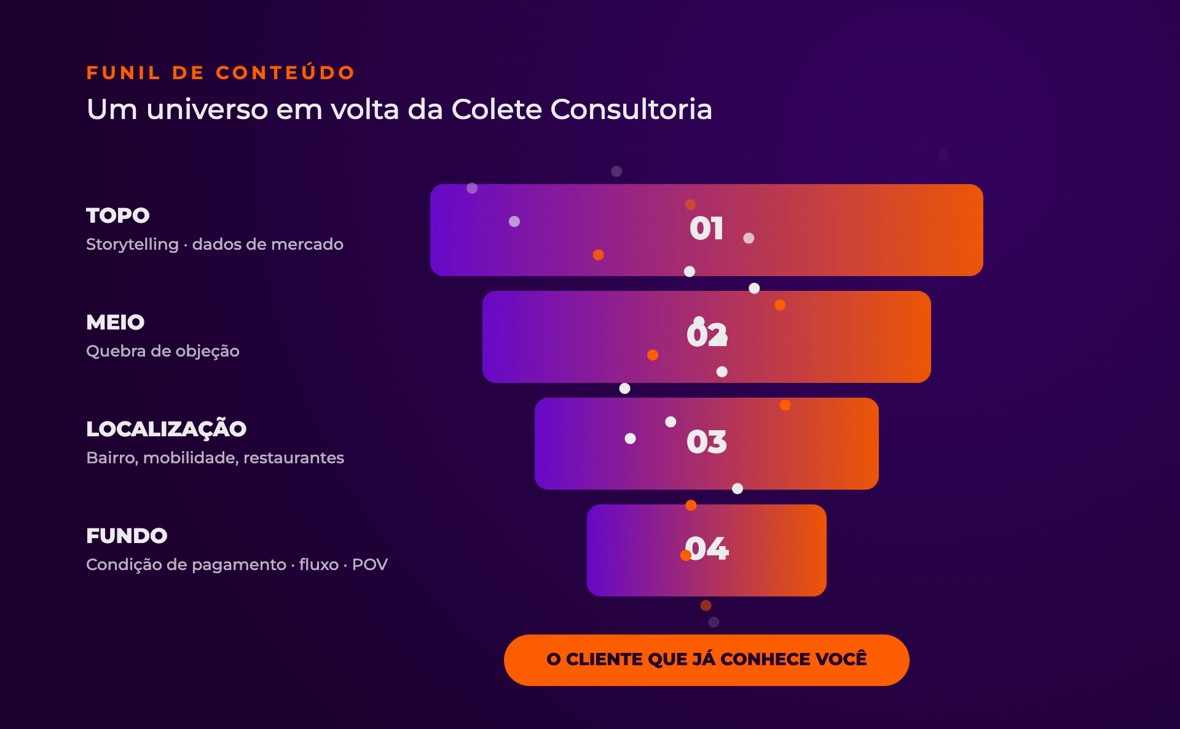

Slide 12


Topo de funil: conscientização.
STORYTELLING + DADOS DE MERCADO
Conteúdos com histórias reais dos clientes e dados macro de mercado: Gen Z e economia.
Não procuramos o cliente que busca o imóvel. Conscientizamos o público que queremos alcançar: jovens que buscam o primeiro imóvel.

Slide 13

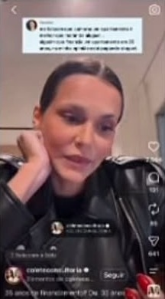
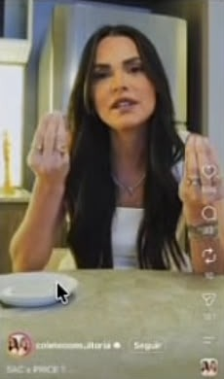
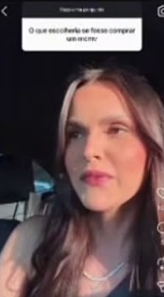
Meio de funil: quebra de objeção.
A OBJEÇÃO NÃO APARECE NA VENDA
Ela aparece no universo que a marca cria para o cliente. Com esses conteúdos o lead ganha consciência e tira as dúvidas comuns.
As dúvidas de cada nicho são comuns: são os temas que interessam ao cliente.

Slide 14


Localização.
BAIRRO, MOBILIDADE E RESTAURANTES
Mostramos o bairro e a urbanização em volta do empreendimento.
Assim aumentamos o valor de percepção do mercado sobre o produto que vamos apresentar.

Slide 15
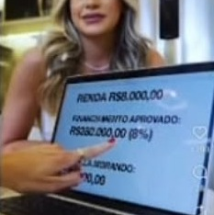
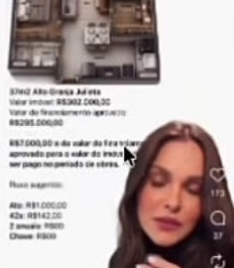
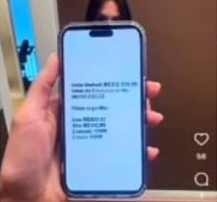
FUNDO DE FUNIL.
Condição de pagamento, apartamento, fluxo e POV.

Slide 16
FORMATO.
01
Caixinha
02
Reels informativo
03
Comentário
Caixinha de perguntas, reels informativo e resposta de comentário: os formatos que usamos para falar com o cliente ao longo do funil.

Slide 17


CONSEQUÊNCIA:
EDUCAÇÃO DO CLIENTE
Ao inserir o cliente no universo do mercado imobiliário, ele já foi alimentado por conteúdos sobre financiamento, FGTS, taxa de juros e problemáticas. Deixa de se sentir perdido e se sente seguro e capaz de decidir.
Quando o cliente entra no universo e encontra utilidade na educação, a marca vira autoridade na cabeça dele.
EDUCAÇÃO

Slide 18


Slide 19
QUANDO VOCÊ VENDE UM UNIVERSO, AS PESSOAS FARÃO QUALQUER COISA PARA FAZER PARTE DELE.
Quando você vende só um produto, sempre tem que se esforçar para vender.
JÚLIA E JAMILLE COLETE

Slide 20
OBRIGADA!
@coleteconsultoria

